Slide 1
SACHARIDY

Slide 2
Sacharidy v přírodě, vznik, funkce
Nejrozšířenější skupina organických látek na planetě, 85-90% stavby těla rostlin, v těle člověka jen 2% (v sušině)
Vznikají fotosyntézou – fototrofní organismy převádějí sluneční energii do energie chemických vazeb v sacharidech:
Člověk je přijímá v potravě, ale nejsou esenciální, při nedostatku v potravě umíme glukózu metabolizovat i z tuků a bílkovin (glukoneogeneze).
Funkce sacharidů v buňce:
Pohotový zdroj energie (především glukóza).
Zásobní forma energie (škrob v rostlinných hlízách a semenech, glykogen ve svalovině živočichů).
Zpevnění a ochrana buňky (celulóza v rostlinách, chitin v houbách a vnější kostře bezobratlých).
Složky řady biologicky důležitých látek (koenzymy, hormony, antibiotika).

Slide 3
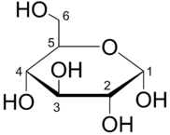
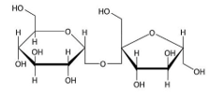
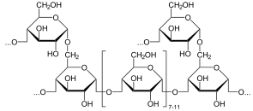
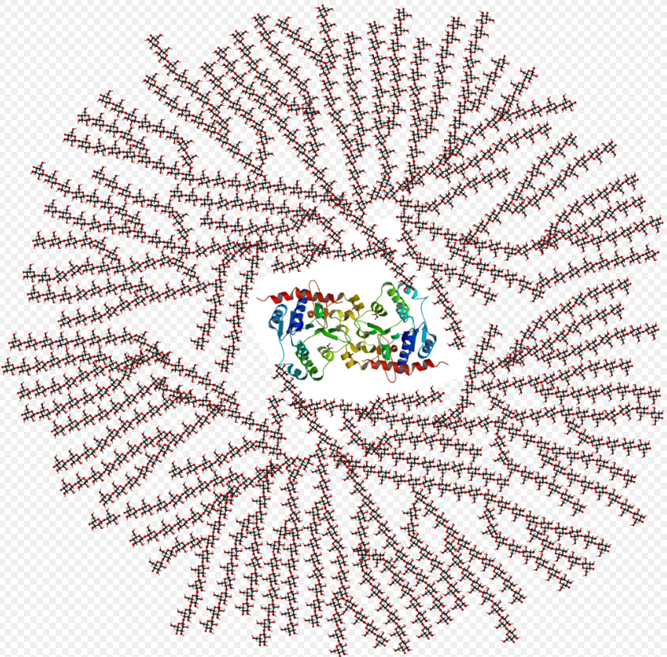
Prvkové složení, dělení sacharidů
organické sloučeniny uhlíku (C) s vodíkem (H) a kyslíkem (O) obecně podle vzorce (${CH}_{2}{O)}_{n}$
Dělení:
Monosacharidy - 1 molekula o 3-9 C
glukóza
Oligosacharidy – složené z 2(3) -10 monosacharid. podjednotek
sacharóza
Polysacharidy – sloučeniny složené z 10 a více monosacharidů (tisíce – až statisíce)
glykogen

Slide 4
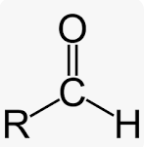
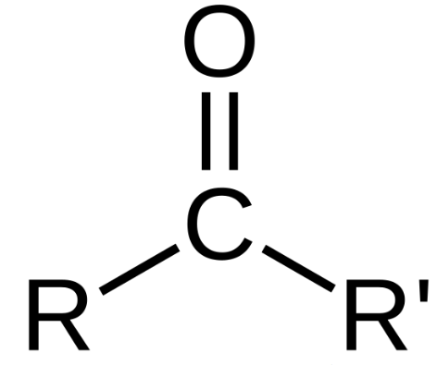
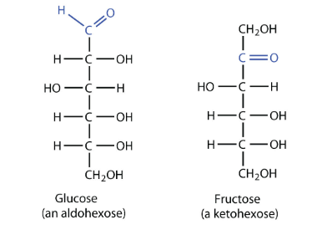
Monosacharidy
základní stavební jednotky poly/oligo/disacharidů
Sladké bezbarvé krystalické látky rozpustné ve vodě a částečně ve zředěném etanolu
Základem struktury je uhlíkový řetězec se 3-9 atomy C, podle počtu uhlíků se dělí monosacharidy na:
3 C - triosy,
4 C – tetrosy,
5 C – pentosy,
6 C – hexosy,
7 C – heptosy,
8 C – oktosy,
9 C – nonosy
Na uhlíkovou kostru jsou navázány hydroxyly –OH a buď na konci řetězce aldehydická (aldózy)
nebo uvnitř řetězce ketonická (ketózy) skupina = dělení monosacharidů podle funkční skupiny

Slide 5
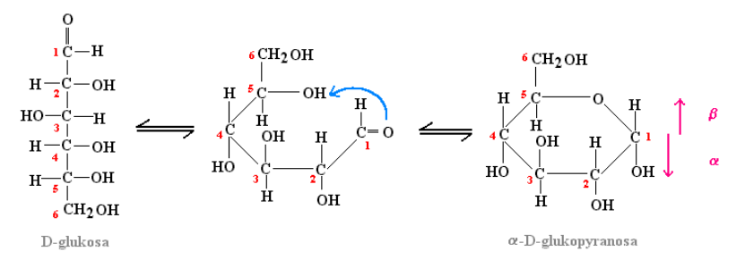
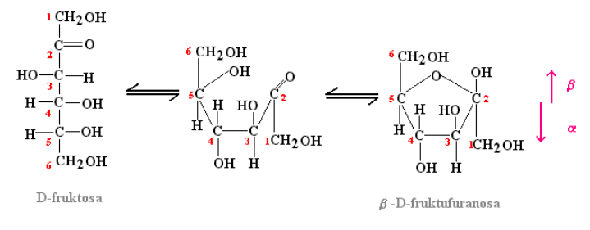
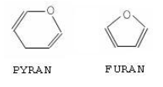
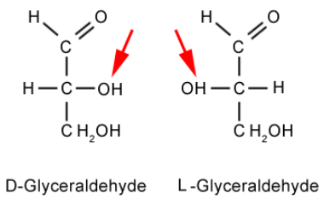
Monosacharidy
Struktura monosacharidů může existovat v lineární (Fisherova projekce) a cyklické formě (Haworthova projekce):
2 cyklické formy: Např. glukóza je často v cyklické formě pyranózy (šestičlenný kruh), fruktóza ve formě furanózy (pětičlenný kruh):
Enantiomery (zrcadlové obrazy): D-glukóza vs. L-glukóza, pouze D-glukóza je biologicky aktivní.
D- enantiomer má na posledním asymetrickém/chirálním uhlíku OH skupinu vpravo,
L- enantiomer má OH skupinu na posledním asymetrickém uhlíku vlevo.
Jednotlivé enantiomery tedy vypadají jako obraz v zrcadle.

Slide 6
Trénujeme Fischerovy, tj. lineární vzorce
L-aldotetrosa
D-aldotriosa
D-ketoheptosa
L-ketopentosa
Chirální uhlík (*) obsahuje na každé své vazbě navázaný jiný substituent.

Slide 7
Nejdůležitější monosacharidy
Glukóza - klíčový zdroj energie pro buňky a organismus (mozek, červené krvinky, kostní dřeň,…). Přirozený výskyt: ovoce, med (hroznový cukr). Její metabolismus a regulace hladiny v krvi (krevní cukr) jsou klíčové pro udržení zdraví - dysregulace - diabetes. Přebytek glukózy je ukládán v těle ve formě glykogenu. Stavebním kamenem polysacharidů, disacharidů (sacharóza, maltóza, laktóza).
Fruktóza (ovocný cukr) je přítomná ve zralém ovoci, medu. Je významným zdrojem energie, zejména v potravinách s vysokým obsahem přírodních cukrů. V lidském těle je metabolizována hlavně v játrech, kde může být přeměněna na glukózu nebo na tuky. Spolu s glukózou je obsažena v sacharóze.
Galaktóza nejčastěji přítomna ve formě laktózy, což je disacharid složený z jedné molekuly glukózy a jedné molekuly galaktózy. Výskyt: v mléce a mléčných výrobcích.

Slide 8
Nejdůležitější disacharidy
Sacharóza (řepný/stolní cukr) - složena z 1 glukózy a 1 fruktózy. Průmyslově se vyrábí z cukrové třtiny nebo cukrové řepy. Vyskytuje se však i v ovoci (např. v pomerančích a ananasu je její obsah vyšší než obsah glukózy a fruktózy). Hydrolýzou sacharózy se vyrábí tzv. invertní cukr, směs glukózy a fruktózy, která je sladší než sacharóza a používá se jako sladidlo.
Laktóza (mléčný cukr) je složena z 1 glukózy a 1 galaktózy. Je to sacharid obsažený v mléce (6,9% v mateřském, 4,8% v kravském, 4,5% v kozím). K rozkladu laktózy na glukózu a galaktózu je nutný enzym laktáza. Schopnost produkovat laktázu u savců s věkem rychle klesá a nestrávená laktóza v tlustém střevě vyvolává zažívací potíže v podobě průjmů a plynatosti.
Maltóza (sladový cukr) - složena ze dvou molekul glukózy. Uvolňuje se ze škrobu v naklíčeném obilí (sladu) při výrobě piva a vzniká též při trávení škrobu ve střevě.

Slide 9
Laktázová (in)tolerance - zajímavost
Některé lidské populace (v Evropě, Arábii, Indii a africkém Sahelu) jsou schopny produkovat laktázu (enzym štěpící laktát na glukózu a galaktózu) dlouho do dospělosti - pastevectví. Přístup k mléku jako k pohotovému zdroji živin, bez nutnosti zdlouhavé fermentace (která snižuje obsah laktózy v tvarohu, sýrech a jogurtu) byl předmětem silné genetické selekce.
Cca 72.4% Čechů se vyznačuje větší či menší schopností trávit laktózu a 27.6% Čechů tuto schopnost postrádá. Nejvyšší výskyt laktózové tolerance najdeme v Irsku, na Islandu a ve Švédsku.
Procentuální výskyt laktózové tolerance

Slide 10
Polysacharidy
polymery, tj. dlouhé organické makromolekuly skládajících se z řetězce opakujících se stavebních jednotek (monosacharidů). Polysacharidy mají jednak funkci strukturní (mechanická stabilita buněk) a zásobní (energetická rezerva).
Glykogen („živočišný škrob“) - zásobní forma glukózy v játrech a svalech živočichů. Má řetězovitě větvenou strukturu. Jaterní glykogen slouží k udržování fyziologické koncentrace glukózy v krvi. Svalový glykogen slouží jako energetická rezerva.
Škrob – zásobní polysacharid rostlin - hlavně v hlízách (brambory) a semenech (obiloviny, luštěniny). Struktura - dvě hlavní složky: nevětvená amylóza s helikální (šroubovicově stočenou) strukturou a řetězovitě větvený amylopektin. V lidském trávicím traktu je škrob štěpen enzymem α-amylázou. Při průmyslové hydrolýze škrobu vznikají oligosacharidy – dextriny, které se využívají především jako pojiva a zahušťovadla.

Slide 11
Polysacharidy
Pektin - obsažen v malém množství ve slupkách ovoce a v zelenině. V lidském těle nemůže být stráven a je součástí vlákniny.
Inulin - složený z molekul fruktózy; v rostlinách slouží jako zásobní forma energie v hlízách a kořenech. Lidským zažívacím traktem prochází inulin jako nestravitelný - vláknina. Čekankový sirup - sladký, nízkokalorický, zdroj vlákniny.
Celulóza – dlouhé řetězce glukózy (až 15 000); základní stavební jednotkou rostlinných buněčných stěn (trávy, dřeviny, luštěniny, 100% celulóza - vlákna semen bavlníku. Pro člověka je součástí nestravitelné vlákniny. Protože je to silně hydrofilní strukturní polysacharid (aby zabraňovala vysychání rostlinných tkání), ve střevě intenzívně absorbuje vodu, čímž zvětšuje objem stolice a urychluje trávení.
Chitin - po celulóze 2. nejrozšířenější polysacharid v přírodě. Je součástí buněčných stěn v houbách a tvoří vnější kostru členovců, jako jsou krabi, humři, hmyz a pavoukovci.

Slide 12
Cukerné alkoholy (alkoholové cukry)
deriváty monosacharidů (další v rozšiřujícím dokumentu)
tzv. umělá sladidla - pro diabetiky,
vznikají redukcí sacharidů
nejsou zdrojem energie, proto se používají v redukčních dietách
koncovka –ol
na každém C je hydroxylová skupina -OH
příklady: mannitol, sorbitol, xylitol, glycerol, erythritol

Slide 13
Shrnutí
Sacharidy | Základní funkce / zdroje ve výživě
Monosacharidy (cukry) | Pohotový zdroj energie
Glukóza | ovoce, med
Fruktóza | ovoce, med
Galaktóza | mléko (produkt trávení laktózy)
Disacharidy (cukry) | Pohotový zdroj energie
Sacharóza: glukóza + fruktóza | cukrová řepa, cukrová třtina, ovoce, stolní cukr
Laktóza: glukóza + galaktóza | mléko a mléčné výrobky
Maltóza: glukóza + glukóza | obilí, pivo, meziprodukt trávení škrobů
Polysacharidy | Zásobní a stavební funkce v organismech
Zásobní polysacharidy | Pomalejší a zásobní zdroj energie
Rostlinný škrob | obiloviny, brambory, rýže
Glykogen (živočišný škrob) | maso, játra
Inulin | čekanka, cibule, česnek (prebiotikum)
Stavební polysacharidy | Nerozpustná vláknina v lidské výživě
Celulóza | zelené části rostlin
Chitin | houby, exoskelet hmyzu, členovců

